Slide 1
MicroTCA Development and Status
Kay Rehlich
“XFEL Main Linac Installation”
27. Mai. 2014
Notes:
How to edit the title slide
Upper area: Title of your talk, max. 2 rows of the defined size (55 pt)
Lower area (subtitle): Conference/meeting/workshop, location, date, your name and affiliation, max. 4 rows of the defined size (32 pt)
Change the partner logos or add others in the last row.

Slide 2
Intro
MCS4 hat keine Hardware-Installations-Mannschaft
WP28 sorgt für:
Bestellung der Diag/Vakuum/Magnet-MicroTCA-Crates mit CPU, Power, MCH
Stellt alle Timing-Module zur Verfügung
Stellt alle MPS-Module zur Verfügung
Stellt alle PSI-BPM-Interface Module zur Verfügung
OS-Software Infrastruktur vorhanden
Zur Installation ist Ethernet nötig!
DOOCS-Software Installation oder Hilfe
Crates nicht von WP28:
RF, LLRF, Coupler-Interlocks, Special-Diag

Slide 3
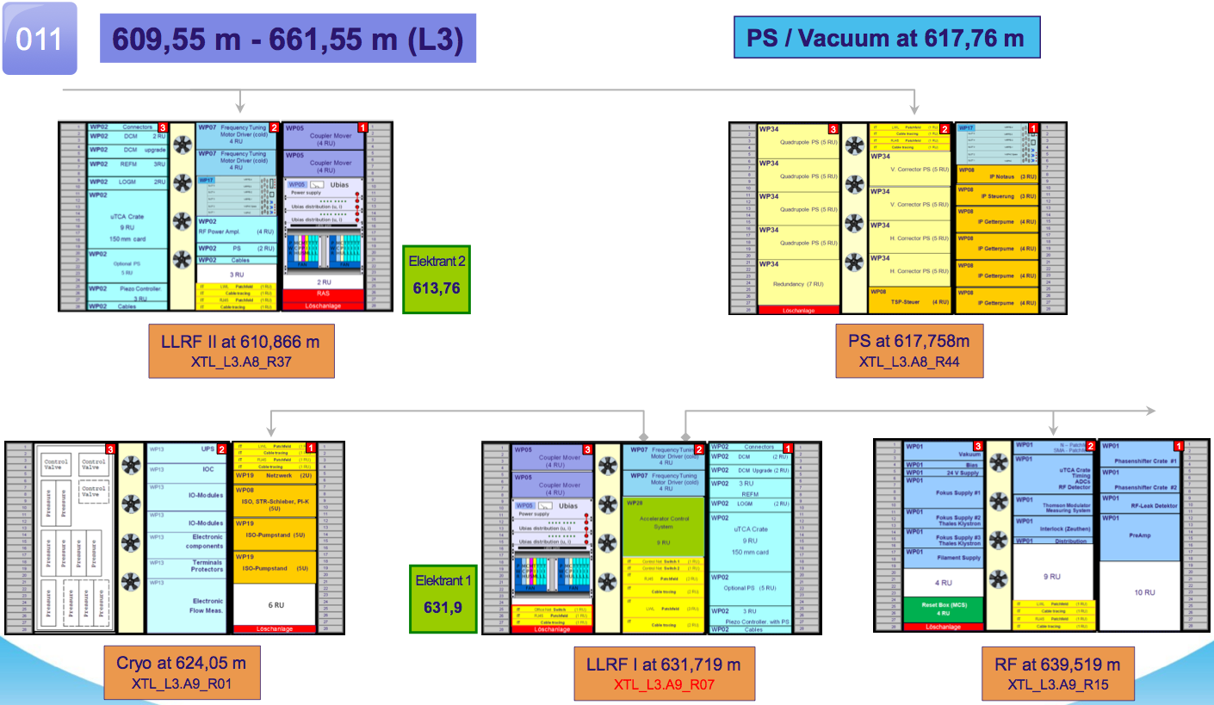
L3 Racks
LLRF
Master
MPS
Coupler
Timing
Ethernet
BPM
CAN
MPS
Diag
LLRF
Slave
Coupler
Timing
Timing
Ethernet

Slide 4
Status
MicroTCA Crates und Server für den Gun/Injektor-Test sind vorhanden
Timing Module: Bedarf für 2014 ist vorhanden
MPS-Module sind in der Fertigung bei ZE
Keine Terminangabe (Vorserie + Serie: 750 Stück)
Ausschreibung für MicroTCA-Komponenten wird jetzt vorbereitet
Komponenten sollten Q1/15 geliefert werden
Für Bedarf vor der Ausschreibung: ca. 3 Monate Lieferzeit
Strom und Wasser fehlen im UG5 für das zentrale Timing
Stromanschluss in UG4 (Server) ist immer noch provisorisch

Slide 5
Fragen
WP28 benötigt Informationen:
Wo und wann werden MicroTCA Crates von WP28 benötigt?
Wo und wann sind Schränke, Wasser, Strom, Ethernet vorhanden?

